Slide 1





LECCIÓN 12
TIEMPO DE LA LECCIÓN
21/06/2025
PRECURSORES
“Porque no nos ha dado Dios espíritu de timidez, sino de poder, de amor y de dominio propio”
(2 Tim. 1:7).
WWW.CRISTOWEB.COM

Slide 2

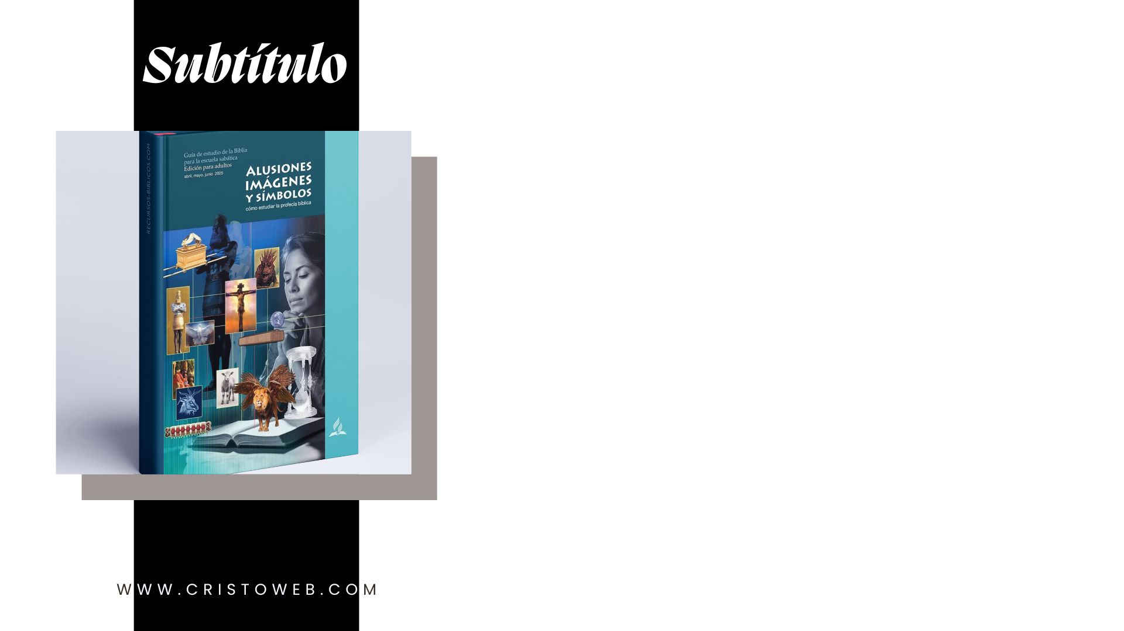
Precursores de eventos finales

Slide 3
La profecía predijo
la secuencia de los imperios mundiales desde Babilonia hasta la actualidad.
1
¿Cómo demuestra la profecía que Dios
controla la historia?

Slide 4
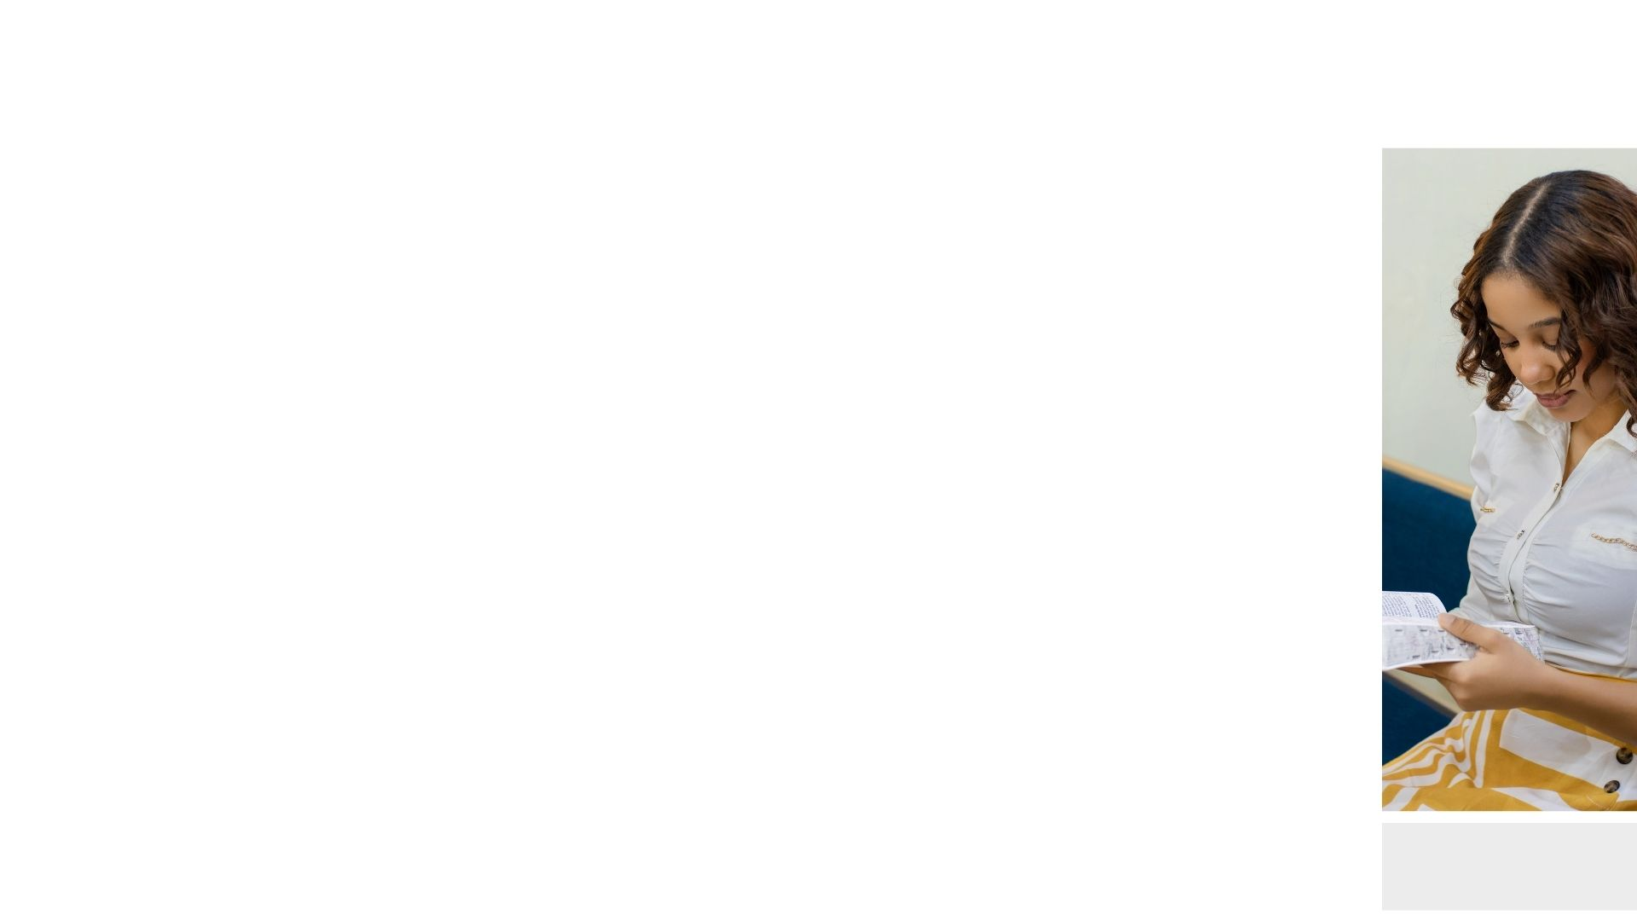
Dn. 2: 36-43
Este es el sueño; también la interpretación de él diremos en presencia del rey. 37 Tú, oh rey, eres rey de reyes; porque el Dios del cielo te ha dado reino [Babilonia], poder, fuerza y majestad. 38 Y dondequiera que habitan hijos de hombres, bestias del campo y aves del cielo, él los ha entregado en tu mano, y te ha dado el dominio sobre todo; tú eres aquella cabeza de oro. 39 Y después de ti se levantará otro reino inferior al tuyo [Imperio Medo-Persa]; y luego un tercer reino de bronce [Grecia], el cual dominará sobre toda la tierra. 40 Y el cuarto reino [Roma] será fuerte como hierro; y como el hierro desmenuza y rompe todas las cosas, desmenuzará y quebrantará todo.

Slide 5
Dn. 2: 36-43
41 Y lo que viste de los pies y los dedos, en parte de barro cocido de alfarero y en parte de hierro, será un reino dividido [reinos bárbaros]; mas habrá en él algo de la fuerza del hierro, así como viste hierro mezclado con barro cocido. 42 Y por ser los dedos de los pies en parte de hierro y en parte de barro cocido, el reino será en parte fuerte, y en parte frágil. 43 Así como viste el hierro mezclado con barro, se mezclarán por medio de alianzas humanas; pero no se unirán el uno con el otro, como el hierro no se mezcla con el barro.

Slide 6

Las profecías de Daniel 2 anunciaban una serie ininterrumpida de imperios desde la antigüedad hasta el fin de la historia, incluyendo nuestros días. Este enfoque o interpretación historicista de las profecías surge de los textos mismos y es crucial para comprender los acontecimientos de los últimos días, particularmente los descritos en Apocalipsis. Lección del domingo.
A

Slide 7
2
La elección entre adorar al Creador
o adorar a un poder terrenal simbolizado por “la bestia y su imagen”.
¿Cuál será el conflicto
central en los
últimos días?

Slide 8
Dn. 3: 4-6
Y el pregonero anunciaba en alta voz: Mándase a vosotros, oh pueblos, naciones y lenguas, 5 que al oír el son de la bocina, de la flauta, del tamboril, del arpa, del salterio, de la zampoña y de todo instrumento de música, os postréis y adoréis la estatua de oro que el rey Nabucodonosor ha levantado; 6 y cualquiera que no se postre y adore, inmediatamente será echado dentro de un horno de fuego ardiendo.

Slide 9
Dn. 3: 17-18
He aquí nuestro Dios a quien servimos puede librarnos del horno de fuego ardiendo; y de tu mano, oh rey, nos librará. 18 Y si no, sepas, oh rey, que no serviremos a tus dioses, ni tampoco adoraremos la estatua que has levantado.

Slide 10
Ap. 13: 11-15
Después vi otra bestia que subía de la tierra; y tenía dos cuernos semejantes a los de un cordero, pero hablaba como dragón. 12 Y ejerce toda la autoridad de la primera bestia en presencia de ella, y hace que la tierra y los moradores de ella adoren a la primera bestia, cuya herida mortal fue sanada. 13 También hace grandes señales, de tal manera que aun hace descender fuego del cielo a la tierra delante de los hombres.

Slide 11
Ap. 13: 11-15
14 Y engaña a los moradores de la tierra con las señales que se le ha permitido hacer en presencia de la bestia, mandando a los moradores de la tierra que le hagan imagen a la bestia que tiene la herida de espada, y vivió. 15 Y se le permitió infundir aliento a la imagen de la bestia, para que la imagen hablase e hiciese matar a todo el que no la adorase.

Slide 12
Adoramos aquello a lo que en última instancia somos leales. Cuando consideramos quién es nuestro Dios Creador y lo que ha hecho por nosotros al redimirnos por medio de Jesús, nos damos cuenta de que es el único que merece ser adorado. Todo lo demás es idolatría. Lección del martes.
B

Slide 13
Tribulación y protección, como ocurrió a los primeros cristianos, que seguían a Jesús sin importar el riesgo.
3
¿Qué pueden esperar
los fieles durante
la persecución final?

Slide 14
Hechos 12: 6-7,
116 Y cuando Herodes le iba a sacar, aquella misma noche estaba Pedro durmiendo entre dos soldados, sujeto con dos cadenas, y los guardas delante de la puerta custodiaban la cárcel. 7 Y he aquí que se presentó un ángel del Señor, y una luz resplandeció en la cárcel; y tocando a Pedro en el costado, le despertó, diciendo: Levántate pronto. Y las cadenas se le cayeron de las manos.
11 Entonces Pedro, volviendo en sí, dijo: Ahora entiendo verdaderamente que el Señor ha enviado su ángel, y me ha librado de la mano de Herodes, y de todo lo que el pueblo de los judíos esperaba.

Slide 15
Jn. 21: 18-19 NVI
Cuando eras más joven te vestías tú mismo e ibas adonde querías. Pero te aseguro que cuando seas viejo, extenderás las manos [para crucificarlo] y otro te vestirá y te llevará adonde no quieras ir.19 Esto dijo Jesús para dar a entender la clase de muerte con que Pedro glorificaría a Dios [muriendo como mártir]. Después de eso, añadió:—¡Sígueme!

Slide 16
Pedro fue milagrosamente puesto en libertad y se dirigió a una reunión de creyentes que, paradójicamente, dudaban de que hubiera sido liberado, aunque estaban orando por ello. La Biblia dice que quedaron atónitos, lo que nos llama a reflexionar acerca de cuántas veces oramos sin confiar demasiado en que Dios nos responderá. Lección del miércoles.
C

Slide 17
La controversia
sobre el sábado en tiempos de Jesús, a quien quisieron matar por sanar en sábado.
4
¿Qué controversia histórica
prefigura la crisis sobre
la marca de la bestia?

Slide 18
Mt. 12: 10-14 NVI
donde había un hombre que tenía una mano paralizada. Como buscaban un motivo para acusar a Jesús, le preguntaron:—¿Está permitido sanar en sábado?11 Él contestó: —Si alguno de ustedes tiene una oveja y un día sábado se le cae en un hoyo, ¿no la agarra y la saca? 12 ¡Cuánto más vale un hombre que una oveja! Por lo tanto, está permitido hacer el bien en sábado.13 Entonces dijo al hombre:—Extiende la mano. Así que la extendió y la mano quedó restablecida, tan sana como la otra. 14 Pero los fariseos salieron y tramaban cómo matar a Jesús.

Slide 19
Jn. 5: 15-16 NVI
El hombre se fue e informó a los judíos que Jesús era quien lo había sanado.16 Precisamente por esto los judíos perseguían a Jesús, pues hacía tales cosas en sábado.

Slide 20
No es coincidencia que el poder representado por la bestia surgida del mar sea el mismo que modificó el mandamiento que ordena observar el sábado como día de adoración al Creador para que se observara el domingo, lo cual no es autorizado por la Biblia. Lección del jueves.
D

Slide 21

¿Quieres guardar el sábado como lo hizo Jesús?

